Slide 1

Error en estado estable::Polos :: Ceros :: Estabilidad :: Controladores
Universidad Tecnológica Nacional
Facultad Regional Buenos Aires
TEORIA DE CONTROL

Slide 2
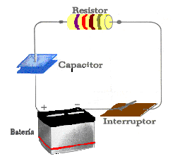
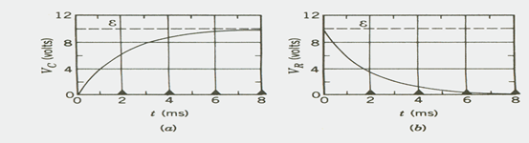
Estados: transitorio y estable de los sistemas
CARGA
DESCARGA
ESTABLE
TRANSITORIO

Slide 3
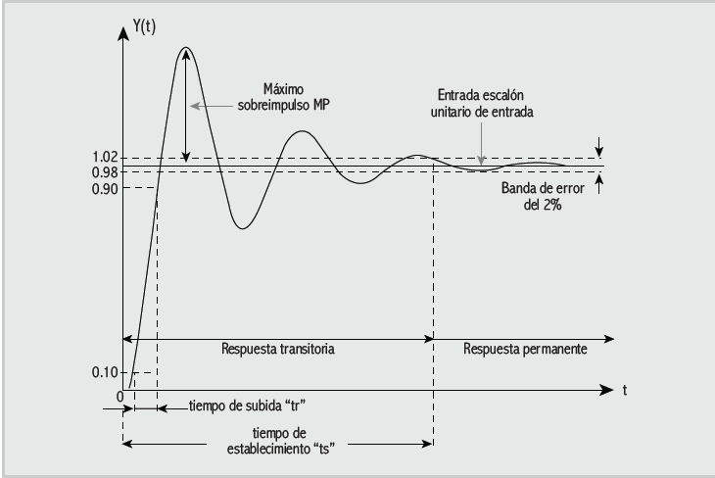
Otro ejemplo

Slide 4
ERROR en estado estacionario o estable
El error e(t) de un sistema en estado estable lo definimos como la diferencia entre la señal de referencia menos la salida del sistema.
SI EL SISTEMA ES DE LAZO ABIERTO:
E(s) = Ɵ_{i} (s) - Ɵ₀ (s)
pero G_{t}(s) = Ɵ₀ (s) / Ɵ_{i} (s)
E(s) = {1 - G_{t}(s)} Ɵ_{i} (s) (1)
SI EL SISTEMA ES DE LAZO CERRADO UNITARIO:
E(s) = { 1 / 1+G(s) } Ɵ_{i} (s) (2)
Los errores tendrán un transitorio, y luego llegarán a uno estacionario al cual
se lo denomina error de estado estable o estacionario

Slide 5
Si recordamos el teorema del valor final
lim f(t) = lim S. F(s)
t ∞ s 0
Y lo aplicamos al error en estado estable:
e_{ss} = lim e(t) = lim s . E(S) (3)
t ∞ s 0

Slide 6
Para lazo abierto:
e_{ss} = lim {s [1 – G(s)] Ɵ_{i} (s) } de (1)
s 0
Para lazo cerrado unitario:
e_{ss} = lim { s / [1 + G(s)]} Ɵ_{i} (s)
s 0

Slide 7
Recordemos que un sistema con lazo de realimentacion lo podemos convertir en uno de lazo unitario:
G(s)
H(s) - 1

Slide 8
G₀ (s) = G(s) / {1 + G(s) [H(s) - 1]}

Slide 9
Clasificacion de los sistemas de control en funcion del error.
Definimos la funcion transferencia de la trayectoria directa cuando tiene realimentacion unitaria como:
G₀ (s)
Si recordamos como remover un bloque del lazo de realimentacion quedara:
G₀ (s) = G(s) / {1 + G(s) [H(s) - 1]}

Slide 10
Pero en forma generica G₀(s) puede ser:
K ( s^{m} + a_{m-1} s^{m-1} + a_{m-2} s^{m-2} + + a₀
G₀ (s) = -------------------------------------------------------
s^{q} ( s^{n} + b_{n-1} s^{n-1} + bn-2 s^{n-2}+ + b₀
El valor de q indica la clase del sistema.
q = 0 clase o tipo 0
q = 1 clase o tipo 1
etc

Slide 11
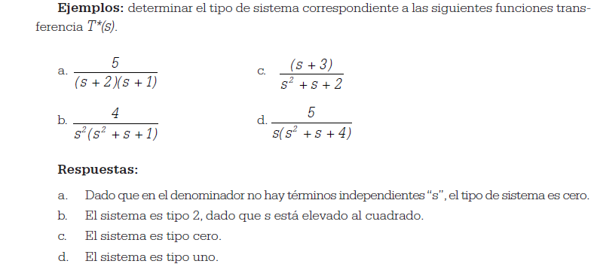
Tipo o clase de sistema

Slide 12
EJEMPLO
Error en estado estable cuando la entrada es un escalon y el sistema es tipo cero
e_{ss} = lim { s / [1 + G(s)]} Ɵ_{i} (s)
s 0
Ɵ_{i} (s) = 1 / s si el sistema es tipo cero:
lim G₀ (s) = lim K . a₀ / b₀ = K_{p}
s 0 s 0

Slide 13
El error sera:
e_{ss} = lim 1 / (1 + K_{p}) = 1 / (1 + K_{p})
s 0
Si el sistema es tipo uno:
lim G₀(s) = lim K.a₀ / s b₀ = ∞ en consecuencia
s 0 s 0
e_{ss} = lim 1 / (1 + ∞) = 0
s 0

Slide 14
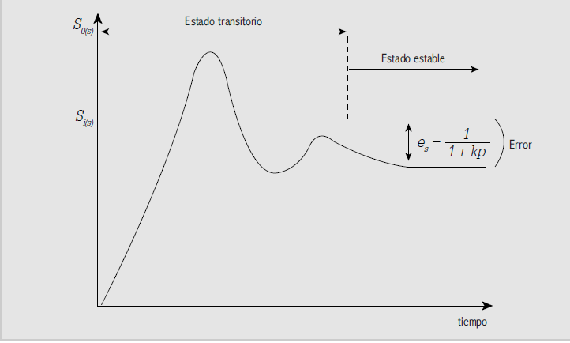
Grafica del error

Slide 15
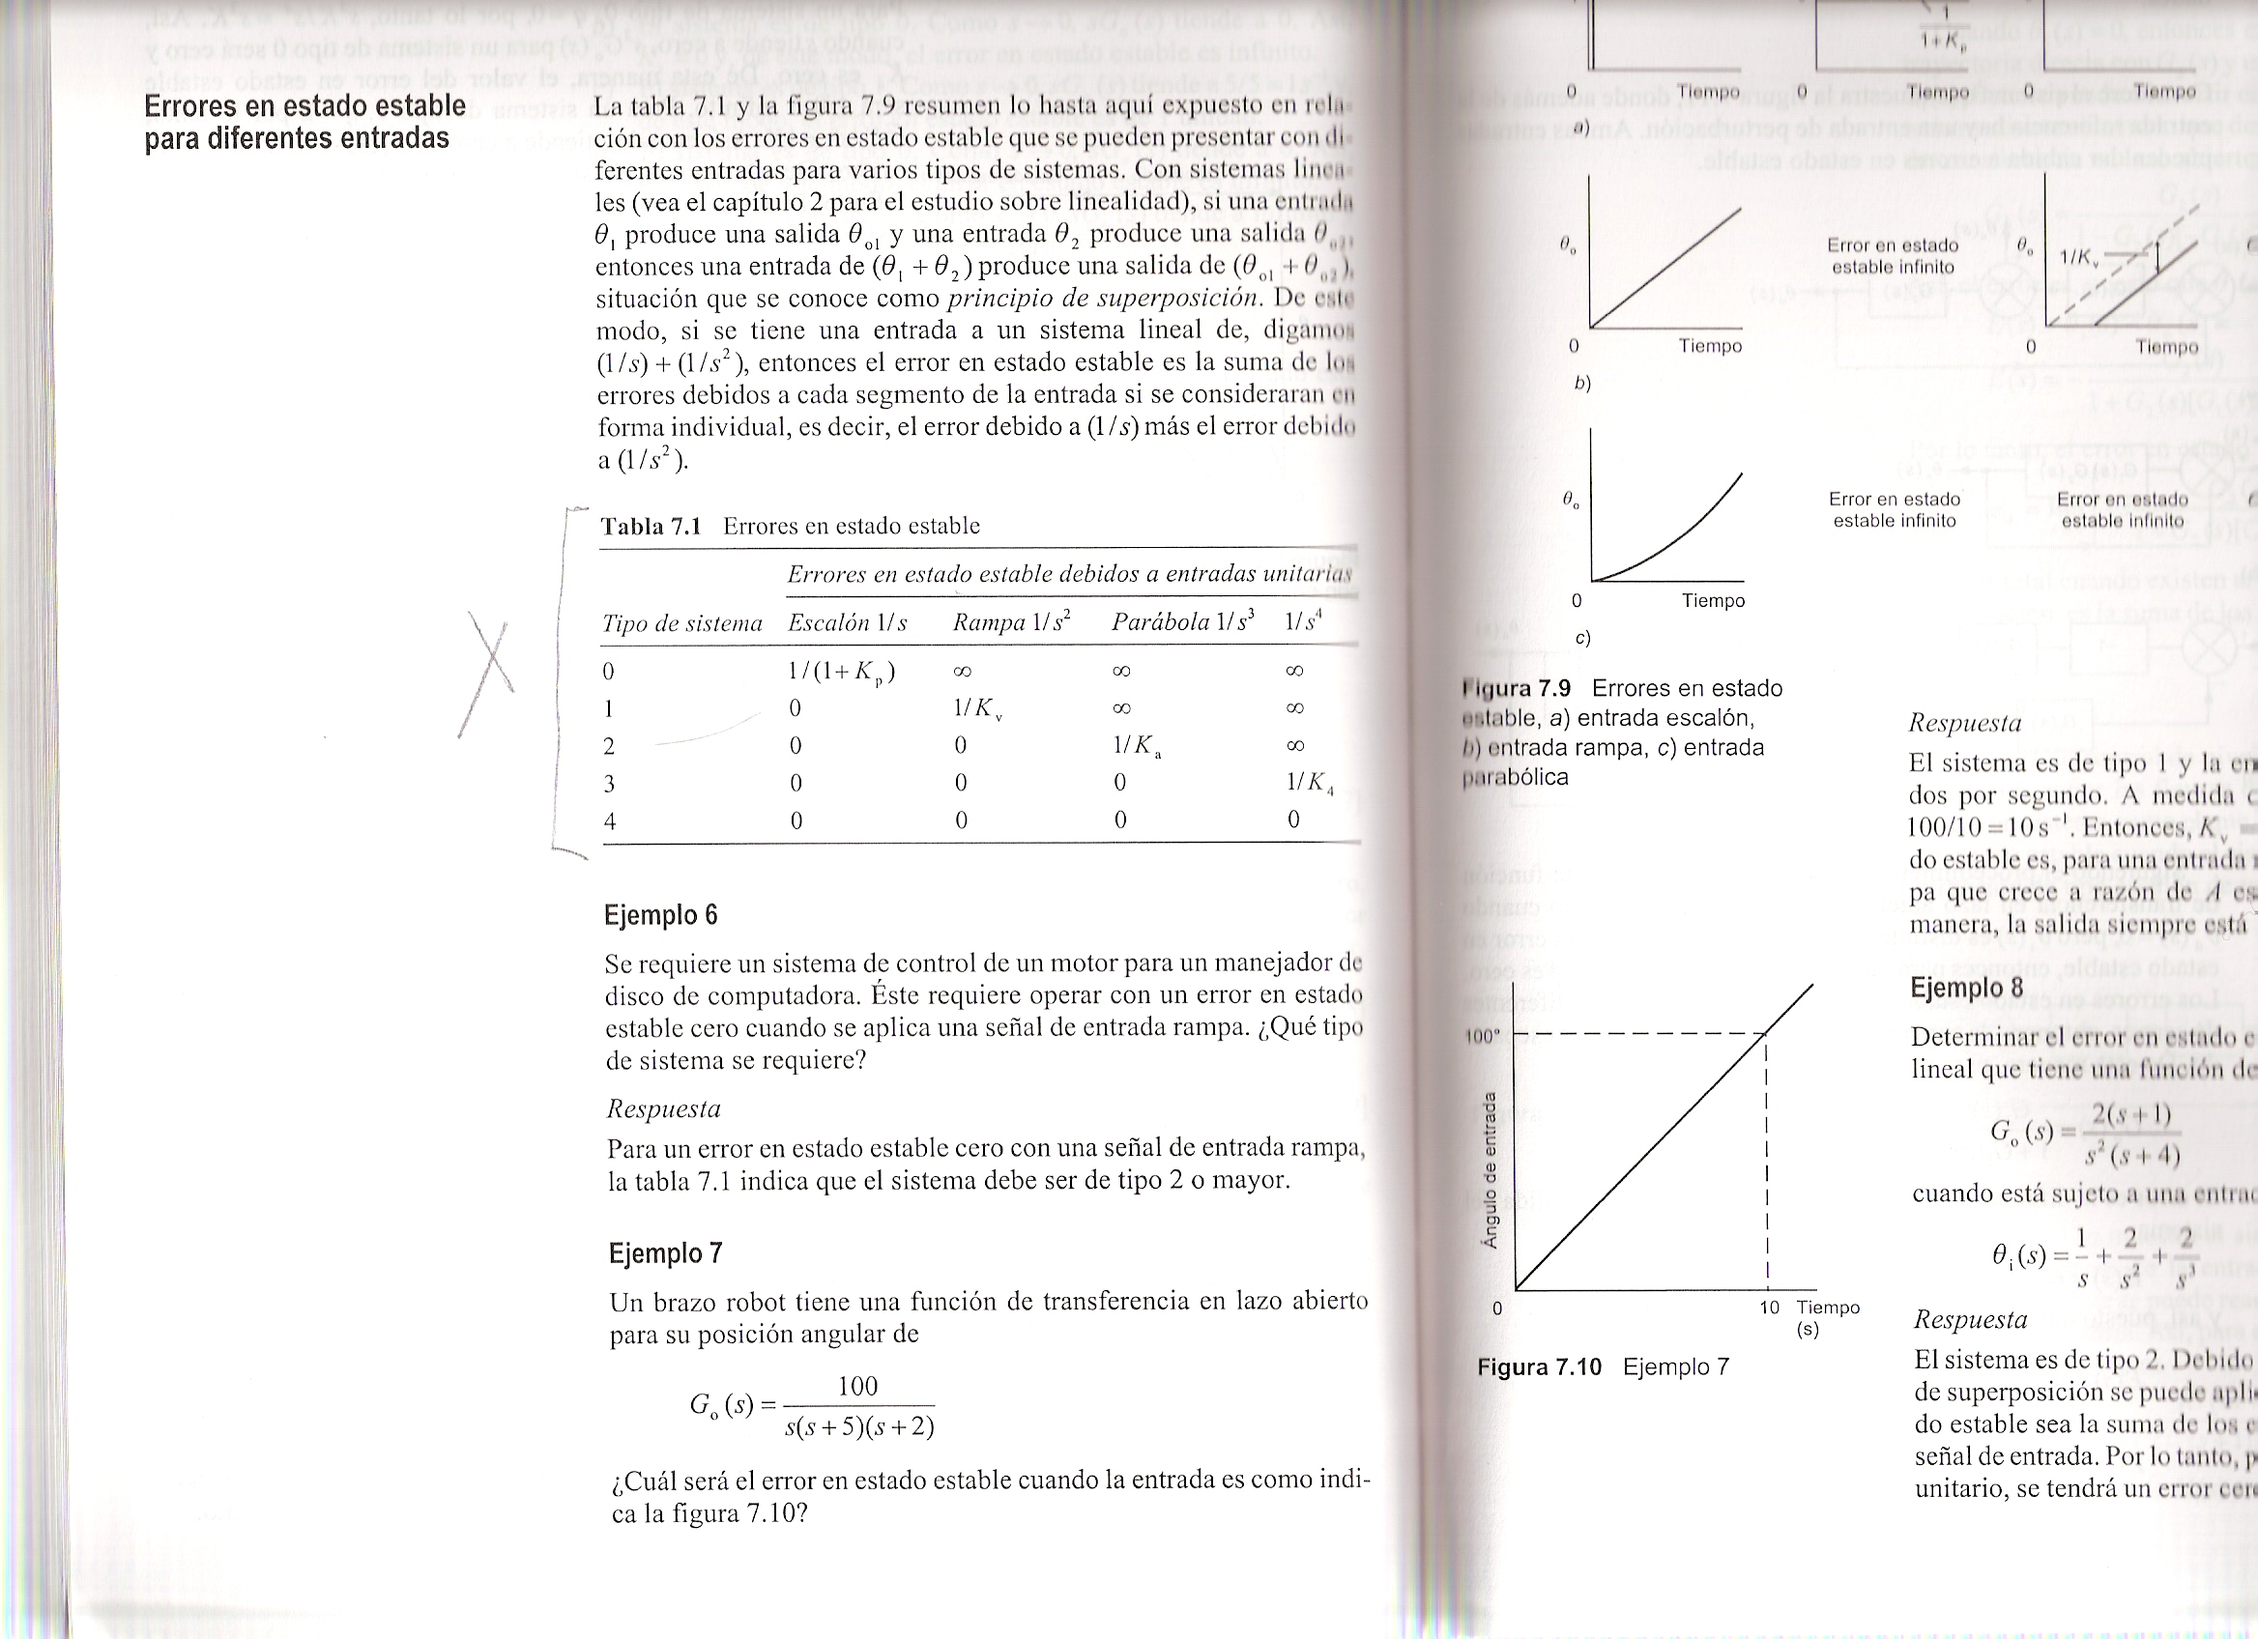
ESTABILIDAD
Ejemplos:

Slide 16
EJEMPLOS
HALLAR EL ERREOR EN ESTADO ESTABLE CUANDO LA ENTRADA ES UNA RAMPA Y LOS SISTEMAS SON TIPO 0, TIPO 1 Y TIPO 2:

Slide 17
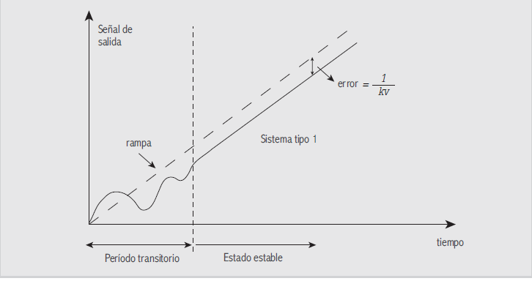
Grafica del error

Slide 18

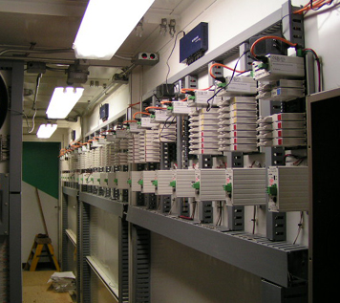
Polos y ceros controladores
Definición de Polos y Ceros
Identificación de los mismos
Lugar geométrico
Ejercicios
Definición de Estabilidad
Definición de Controladores
Control Proporcional
Control Integral
Control Derivativo
Controladores PID
Ejercicios

Slide 19
POLOS y CEROS
Consideraciones Generales
Principal requerimiento de los Sistemas de Control ESTABILIDAD
si al sistema se le aplica una entrada de magnitud FINITA
la salida debería ser también FINITA
Para sistemas lineales el requerimiento de ESTABILIDAD se puede definir en funcion de los POLOS de la
función de transferencia en lazo cerrado.

Slide 20
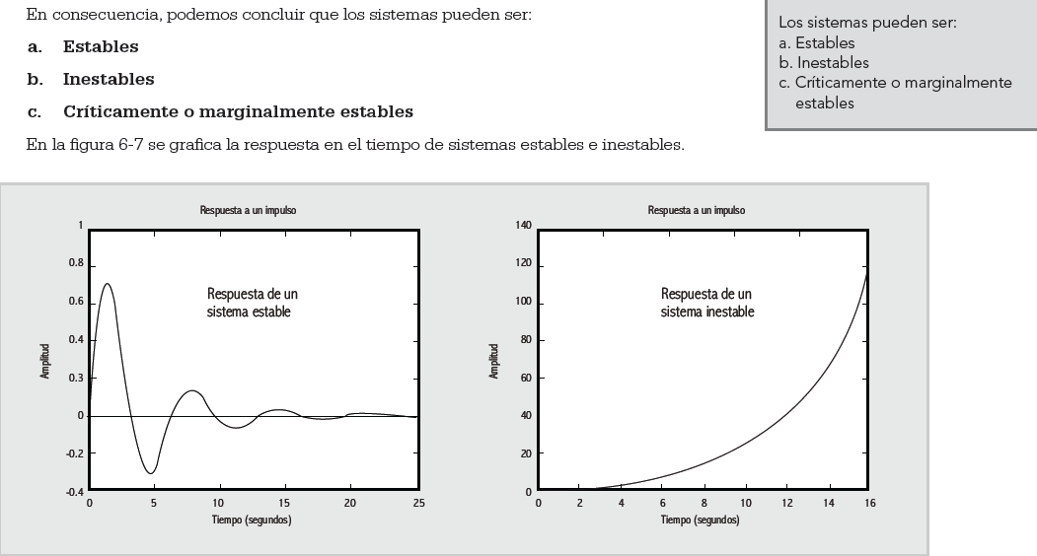

Slide 21


POLOS y CEROS
CEROS: valores de S para los cuales la función de transferencia es 0.
POLOS: valores de S para los cuales la función de transferencia es infinita.
Pueden ser reales o complejos.
Ejemplo:
1) si el denominador (s² – 12s + 32) (s - 8) (s - 4)
Los polos son reales y están en +8 y +4
2) si el denominador (s² + 1) (s – 1j) (s + 1j)
Los polos son complejos y están en +1j y -1j

Slide 22
Estabilidad
Ejemplos:
Para TODA entrada escalón la salida del sistema debe ser finita ESTABLE
Para UNA entrada impulso la salida tiende a cero a medida que el tiempo tiende a infinito ESTABLE
Para una entrada impulso la salida tiende a infinito a medida que el tiempo tiende a infinito INESTABLE
Para una entrada impulso la salida no tiende a cero ni crece a infinito, pero tiende a un valor finito distinto de cero CRITICA O MARGINALMENTE ESTABLE

Slide 23
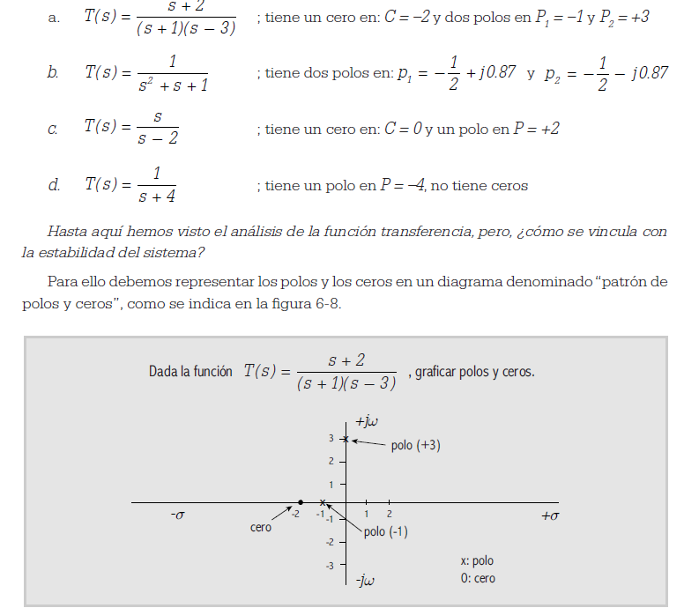

Slide 24
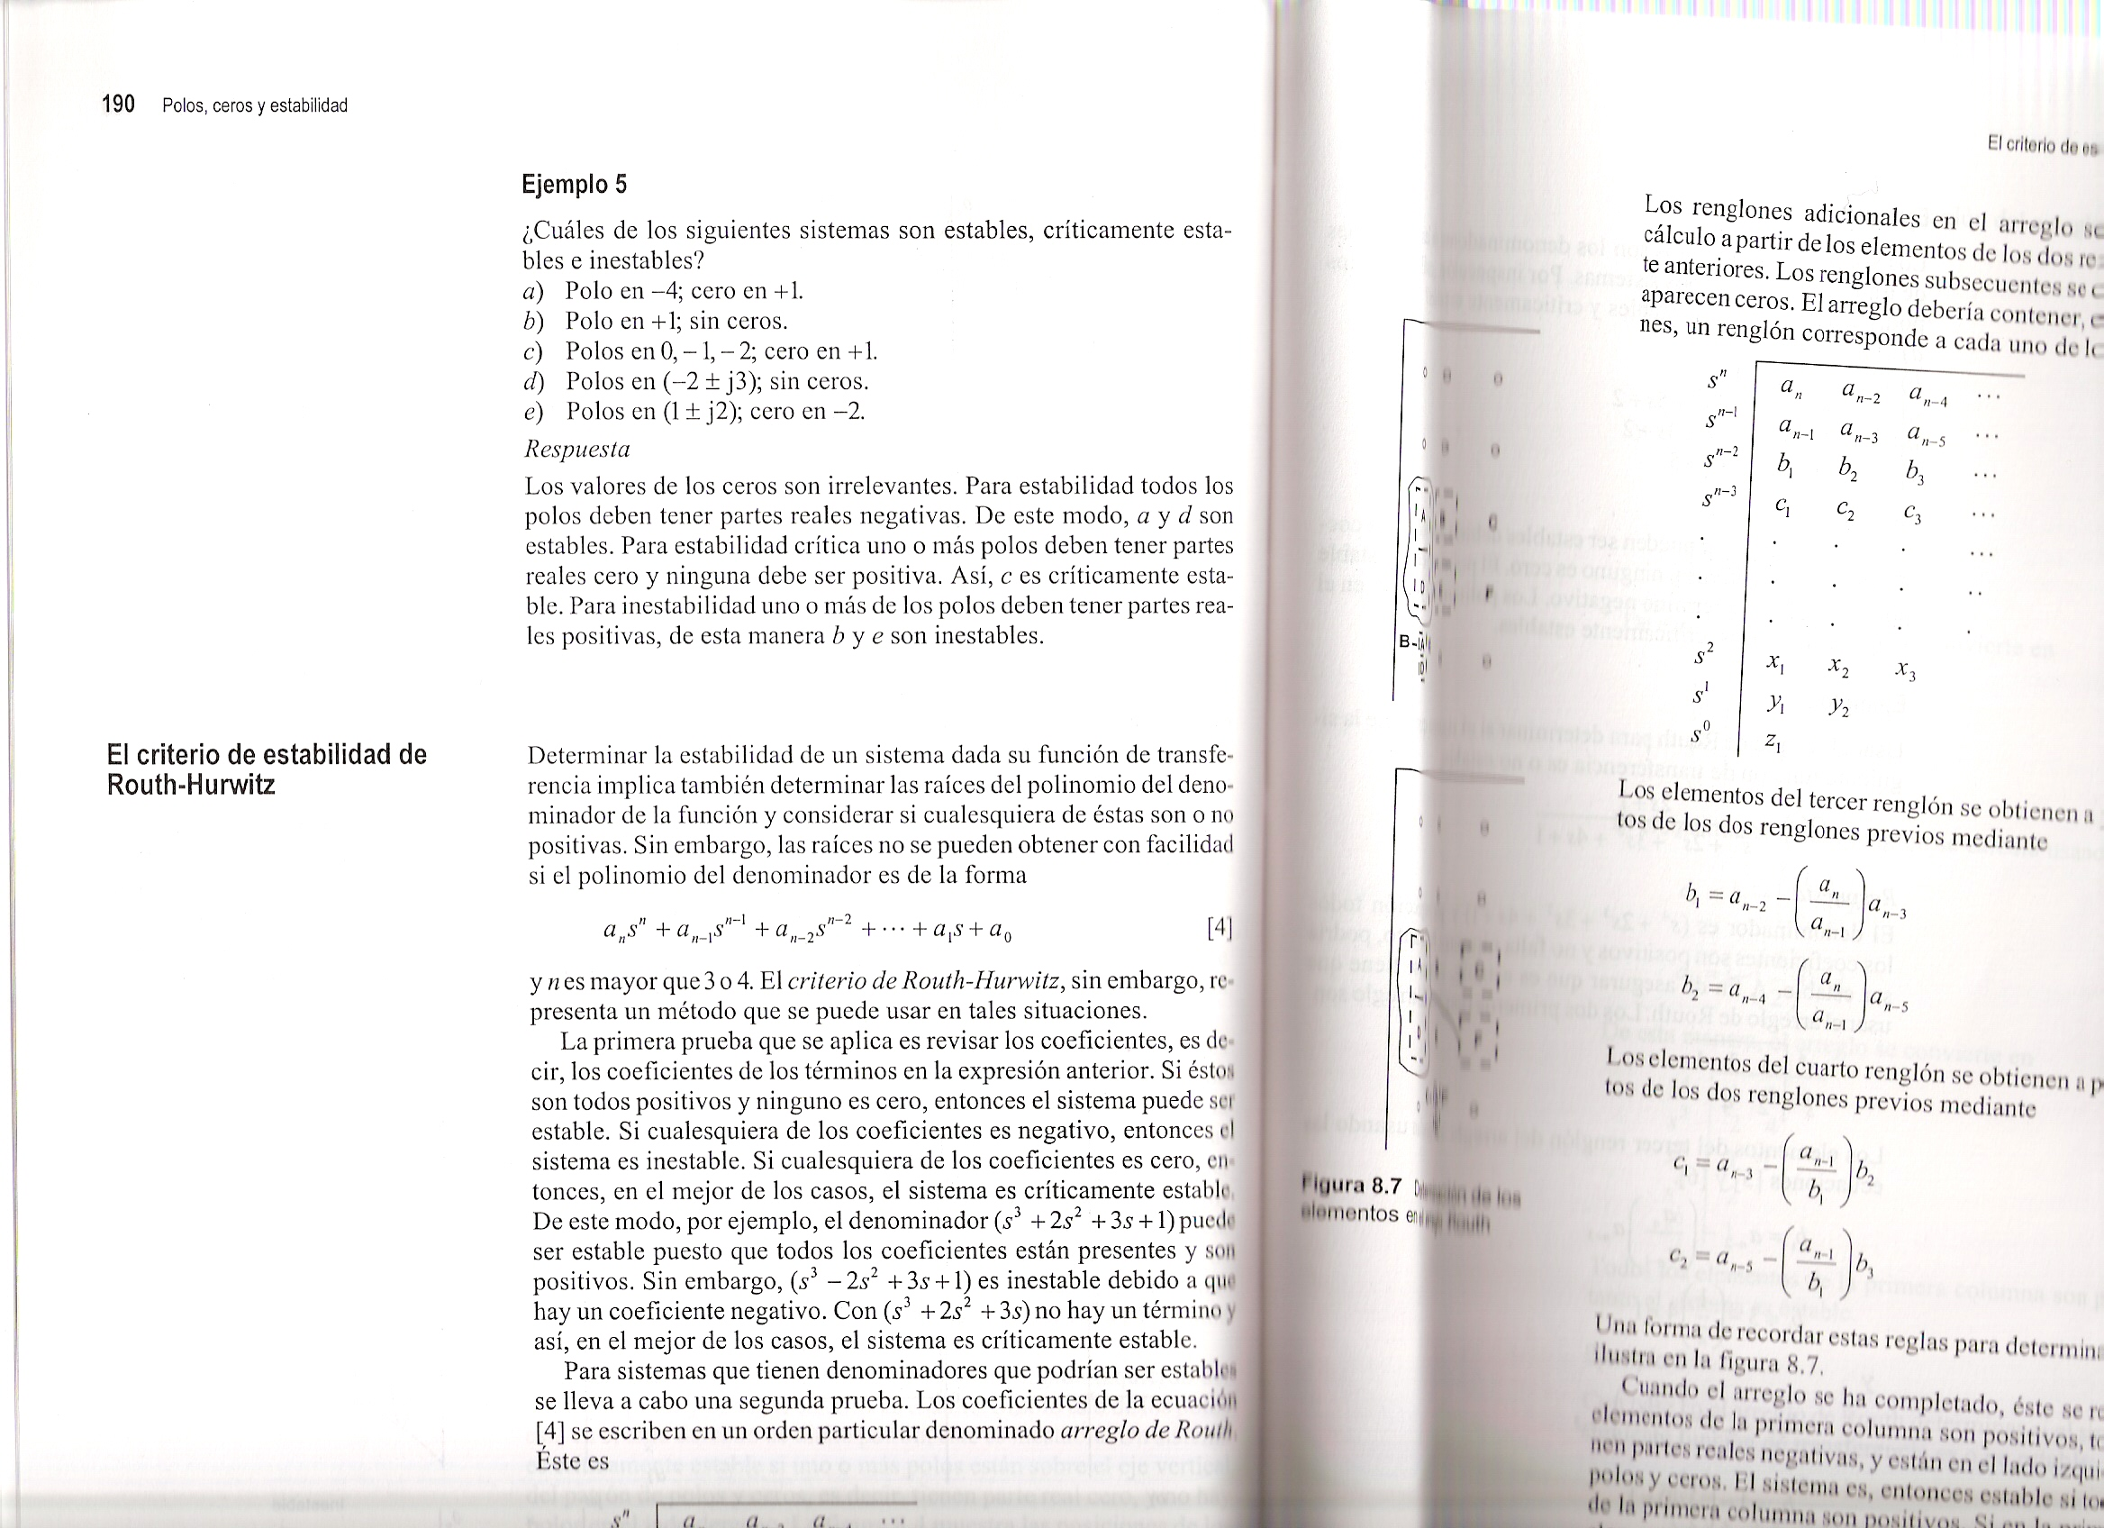
ESTABILIDAD en función de POLOS y CEROS
Los valores de los ceros son irrelevantes para el estudio de la estabilidad
PARA QUE UN SISTEMA SEA:
ESTABLE > Todos los polos deben tener parte real negativa.
INESTABLE > Uno o mas de los polos deben tener partes reales positivas.
CRITICAMENTE ESTABLE > Uno o mas polos deben tener partes reales 0 y ninguna debe ser positiva.
a) y d) ESTABLES
c) CRITICAMENTE ESTABLE
b) y e) INESTABLES

Slide 25
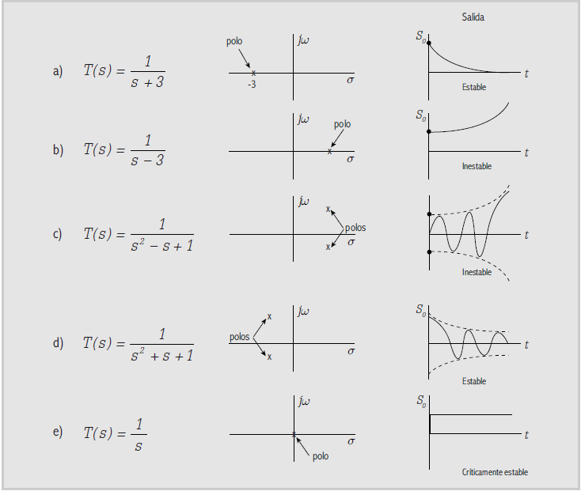
Ejemplos

Slide 26
Criterio de Estabilidad de ROUTH-HURWITZ
a_{n}s^{n}+a_{n-1}s^{n-1}+a_{n-2}s^{n-2}+…..+a₁s+a₀
(denominador de la funcion transferencia global)
_{n > 3 o 4}
Si todos los coeficientes de los términos en el polinomio son positivos y ninguno es 0 entonces puede ser estable.
Si alguno de ellos es negativo, entonces el sistema es inestable.
Si alguno es 0 entonces puede ser críticamente estable.

Slide 27
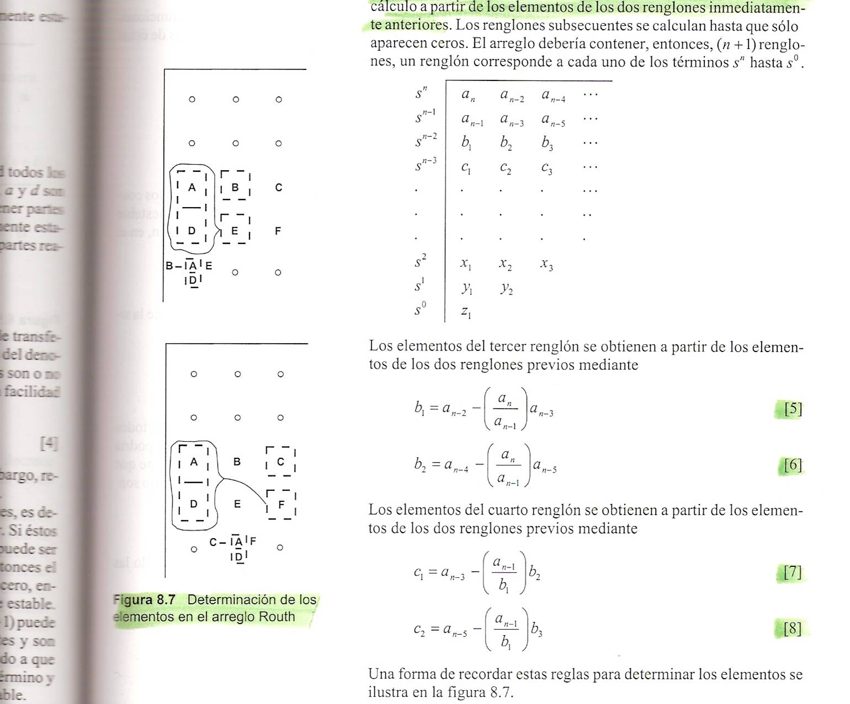
Criterio de Estabilidad de ROUTH-HURWITZ
Determinación de los elementos en el arreglo:
Primeros 2 renglones

Slide 28
Criterio de Estabilidad de ROUTH-HURWITZ
Determinación de los elementos en el arreglo:
3er. renglón – 1ra. columna
3er. renglón – 2da. columna

Slide 29
Criterio de Estabilidad de ROUTH-HURWITZ
Consideraciones:
ESTABLE > todos los elementos de la primera columna son positivos, por lo tanto, todas las raíces tienen partes reales negativas.
INESTABLE > Si en la primera columna hay elementos negativos, el número de cambios de signo es igual al número de raíces con partes reales positivas.

Slide 30
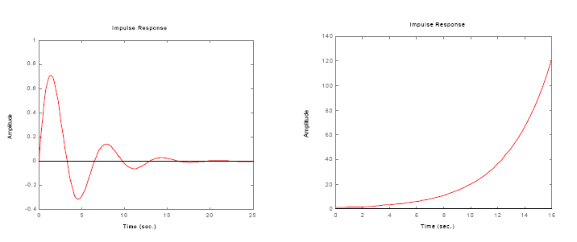
Estabilidad de los sistemas
ESTABLE
INESTABLE

Slide 31

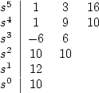
Criterio de Estabilidad de ROUTH-HURWITZ
Ejercicios:
INESTABLE

Slide 32
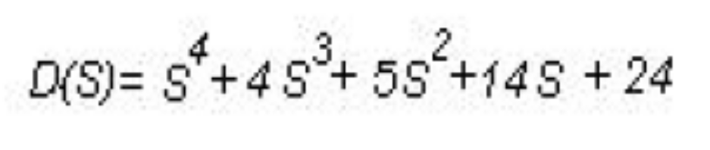
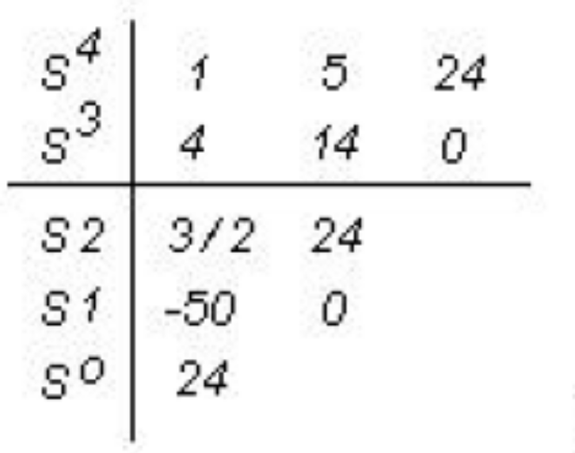
Criterio de Estabilidad de ROUTH-HURWITZ
Ejercicios:
INESTABLE

Slide 33



Criterio de Estabilidad de ROUTH-HURWITZ
Ejercicios:
Para que todas las raíces estén en el semiplano izquierdo, y por lo tanto el sistema sea estable:
Podemos concluir que para cualquier valor de K superior a -2 el sistema será estable, y para cualquier valor menor que -2 será inestable. Justo cuando K=-2 el sistema tendrá estabilidad Marginal.

Slide 34



Criterio de Estabilidad de ROUTH-HURWITZ
Ejercicios:

Slide 35
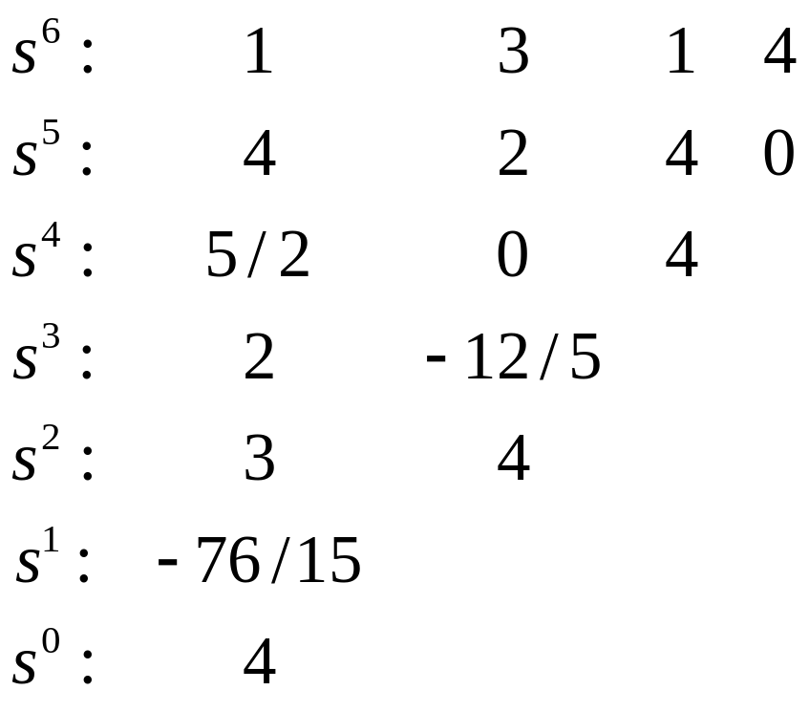
Criterio de Estabilidad de ROUTH-HURWITZ
Ejercicios:

Slide 36
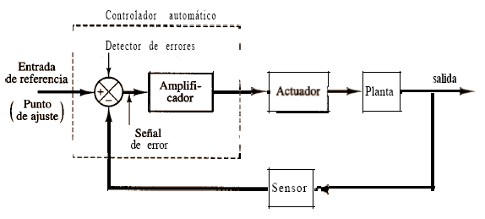
CONTROLADORES
Un controlador automático compara el valor real de la salida de una planta con la entrada de referencia (el valor deseado), determina la desviación y produce una señal de control que reducirá la desviación a cero o a un valor pequeño.
La forma en la cual el controlador automático produce la señal de control se denomina acción de control.
Señal de error de salida del controlador
Elemento de Medición

Slide 37
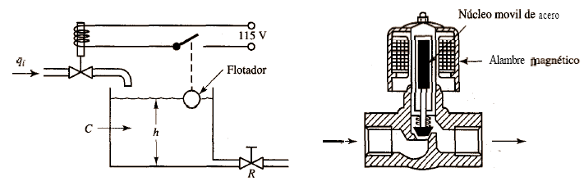
Clasificación de CONTROLADORES industriales
1 . De dos posiciones o de encendido y apagado (on/off)
2 . Proporcionales
3 . Integrales
4 . Proporcionales-integrales (PI)
5 . Proporcionales-derivativos (PD)
6 . Proporcionales-integrales-derivativos (PID)

Slide 38

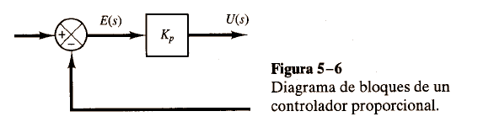
Acción de Control PROPORCIONAL
Relación entre la
Salida del Controlador u(t) y la Salida del Error e(t):
Ganancia Proporcional
El Controlador Proporcional es en esencia un Amplificador con una Ganancia constante.

Slide 39


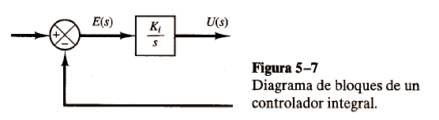
Acción de Control INTEGRAL
Ganancia Integral
Desventaja: se reduce la estabilidad relativa

Slide 40


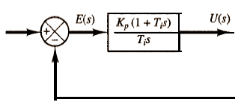
Acción de Control PROPORCIONAL INTEGRAL
Constante de Tiempo Integral
Velocidad de Reajuste
Cantidad de veces que se duplica la parte proporcional de la acción de control.
Unidad de medida: repeticiones por minuto

Slide 41


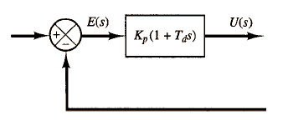
Acción de Control PROPORCIONAL DERIVATIVA

Slide 42

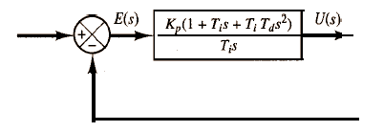
Acción de Control PID

Slide 43
Análisis y Conclusiones de CONTROLADORES
En algunos sistemas es necesario mejorar el desempeño del controlador… esto se logra con la introducción de COMPENSADORES.
El uso del Control Proporcional requiere la elección de una variable:
la GANANCIA PROPORCIONAL, para que el sistema de control tenga el comportamiento dinámico requerido.
El uso de un CONTROLADOR PI requiere la selección de 2 variables:
la Ganancia Proporcional y la Ganancia Integral.
El uso de un CONTROLADOR PID requiere la selección de 3 variables:
la Ganancia Proporcional, la Ganancia Derivativa y la Ganancia Integral.
La selección de estas variables permite localizar los POLOS y los CEROS
que introduce el CONTROLADOR a ser determinados y, por lo tanto,
afectan la ESTABILIDAD del sistema de control.

Slide 44
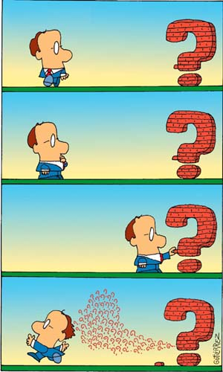
Preguntas ?

Slide 45
Polos :: Ceros :: Estabilidad :: Controladores
Universidad Tecnológica Nacional
Facultad Regional Buenos Aires
TEORIA DE CONTROL

